Slide 1
教学系统与平台研发
南京隽图科技有限公司
网 址：http://www.njutu.com
邮 箱： 792071@qq.com

Slide 2
目 录
1.课程在线作业平台
2.智能考试系统
3.线下考试试卷自动生成系统
4.精品课程与网络教学平台
5.实验/实习协同管理平台

Slide 3
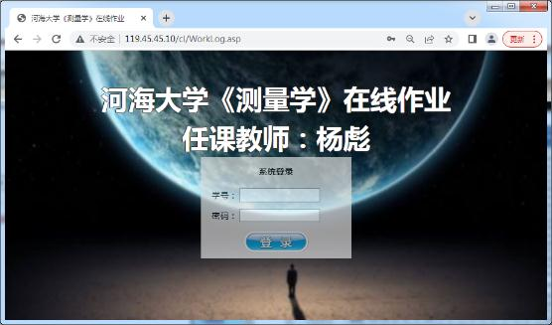
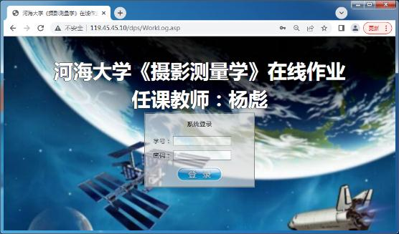
1.课程在线作业平台
为进一步加强教学过程管理，提升教学质量，同时减轻任课教师负担，为各专业课程教学研发高效便捷、功能全面、师生协同的在线作业平台。平台主要功能包括：
面向教师功能：
习题管理（定期开放/锁定）
实验管理（定期开放/锁定）
学生名单管理
实验/实习分组管理
作业自动评分
学生作业查看
学生作业统计分析
抄袭分析与惩罚
实验成绩录入
实验成绩查看
课程平时成绩表自动生成
面向学生功能：
在线作业填写与提交
实验/实习分组（班长）
标准答案查看（定期开放）
作业成绩查看
实验成绩查看

Slide 4
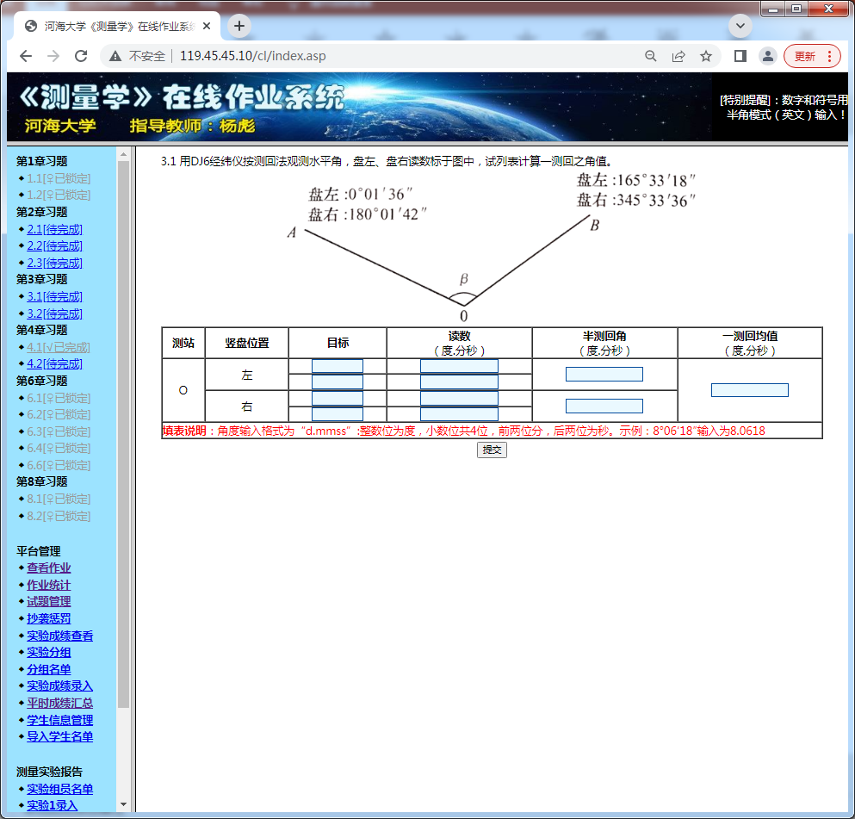
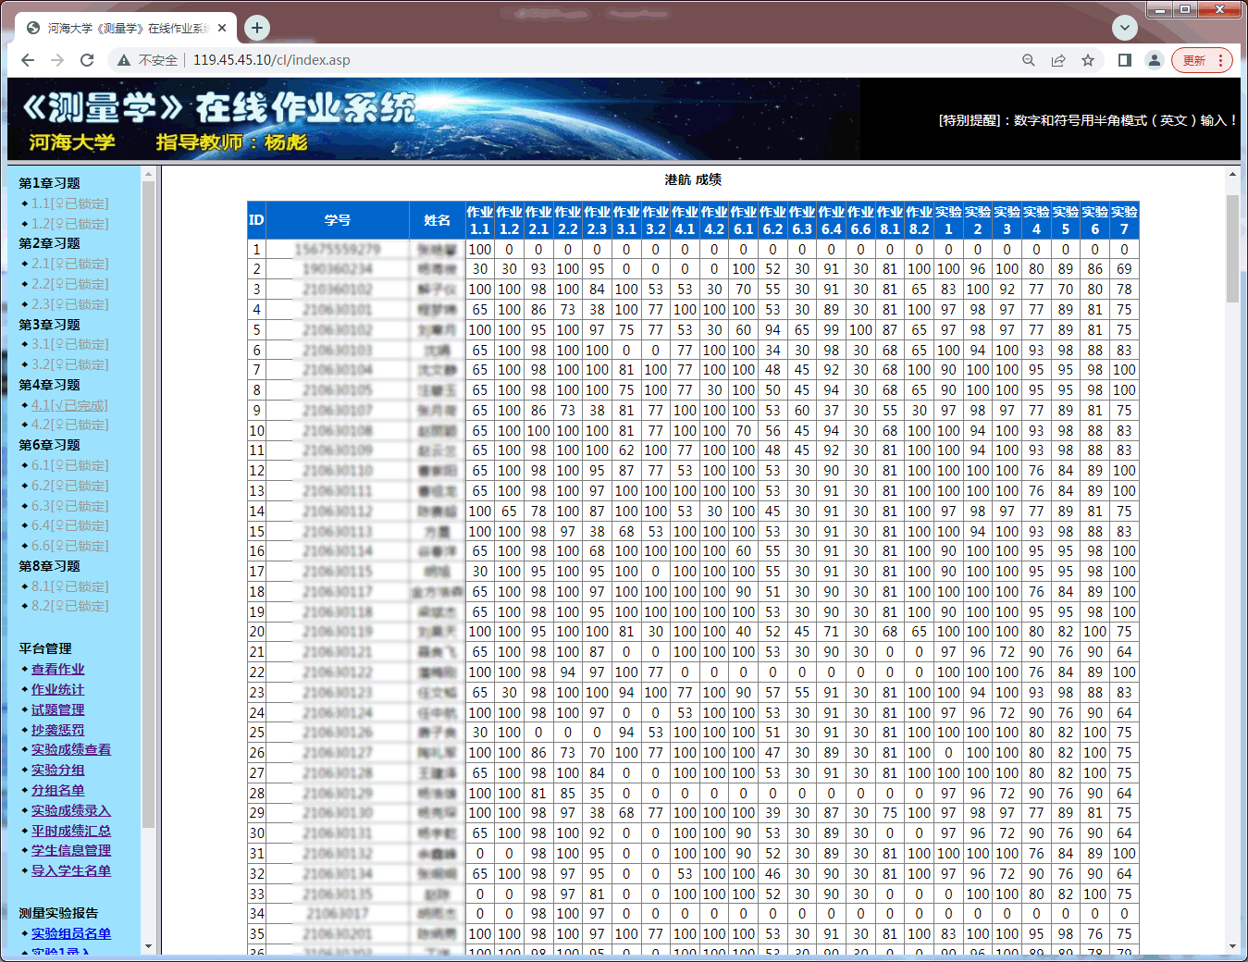
1.课程在线作业平台
河海大学《测量学》在线作业平台
平时成绩生成（作业+实验成绩）

Slide 5
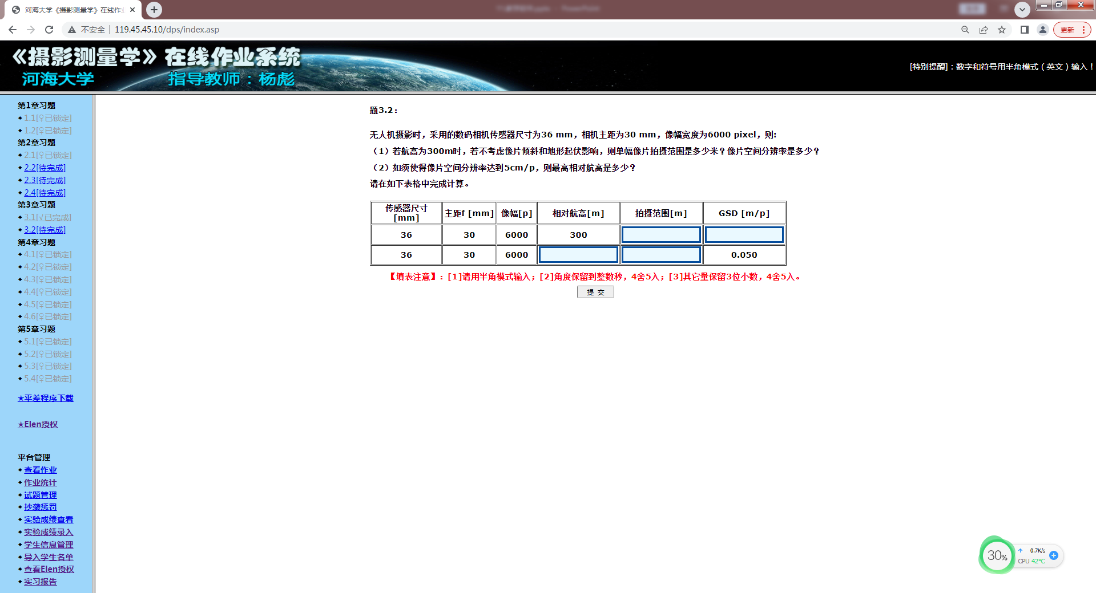
1.课程在线作业平台
河海大学《摄影测量学》在线作业平台

Slide 6
2.智能考试系统
智能考试系统，支持学生远程在线考试或上机考试，支持选择、判断、填空、操作、计算、编程等各类复杂专业题型，具有严格的考试安全控制机制。系统主要功能与考试流程如下：
1. 试题发布：由教师管理员用户登录系统，进入考试管理界面，日常可对题库进行维护，考前可设置各类考题数量与分值、考生登录账号与密码、考试起止时间，则考试时，系统将为考生生成对应数量的考题。为防止作弊或抄袭，可选择随机生成模式，设置每位考生的考题不同；
2. 考生考试：考生在指定考试时间内，根据监考人员发布的账号和密码登录系统，进行作答。答题过程中，学生可实时保存作答结果。操作题、计算题和编程题作答，学生根据随机生成的参数或数据文件，提交相应的作答文件到系统；
3.考生“交卷”：考生答题完毕或考试结束时间到，输入正确的考生姓名和学号，并经再次确认后，提交考卷，系统将自动评分。提交成功后，即可查看到自己的考试成绩；
4.教师“收卷”：任课教师以管理员身份登录系统后，进入考试管理界面， 即可导出系统自动批改和评分后的学生电子试卷和考生提交的数据文件，自动生成成绩统计表等归档材料。

Slide 7
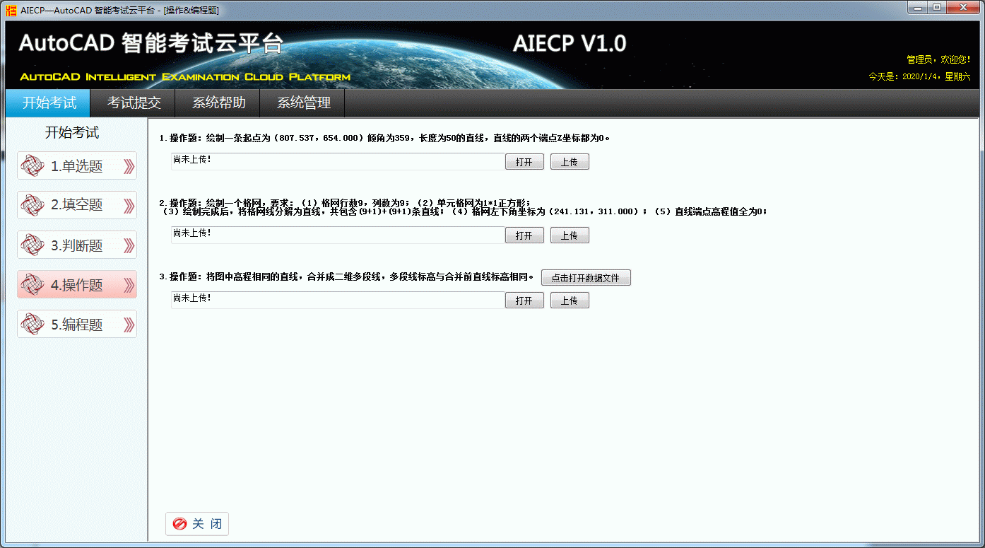
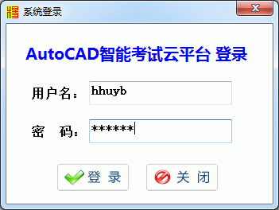
2.智能考试系统

Slide 8
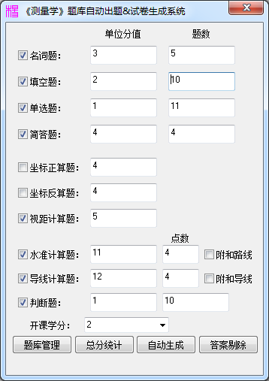
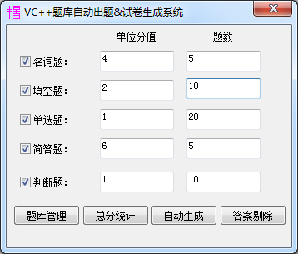
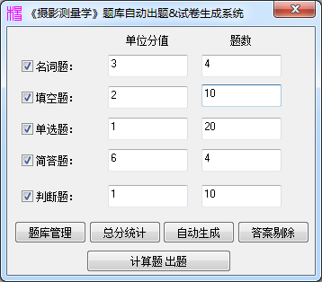
3.线下考试试卷自动生成系统
线下考试试卷自动生成系统，基于题库自动生成标准化线下考试试卷及评分标准。主要功能包括题库维护管理、考题数量与分值设置、AB卷及答案与评分标准自动生成，支持名词解释、选择、判断、填空、简答、计算、编程等各类复杂专业题型。系统基于题库随机选题，且计算题支持随机生成计算数据，可有效避免每期试卷重复。
VC试卷生成
AutoCAD试卷生成
摄影测量试卷生成
测量学试卷生成

Slide 9
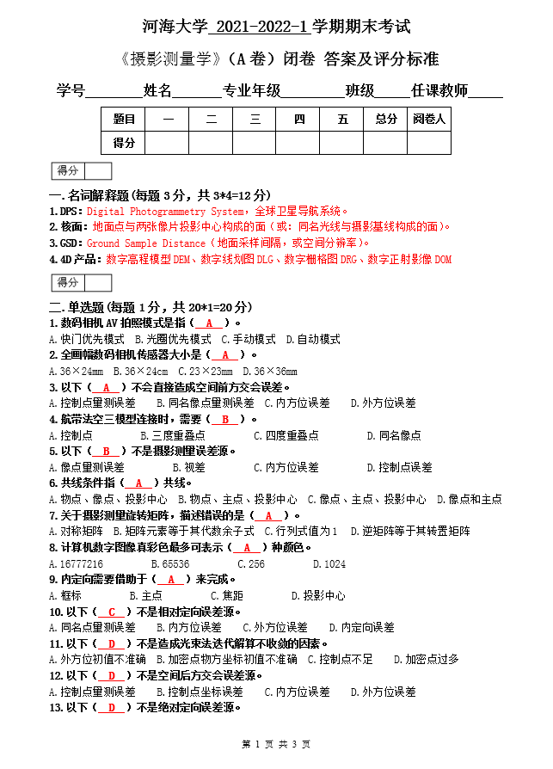
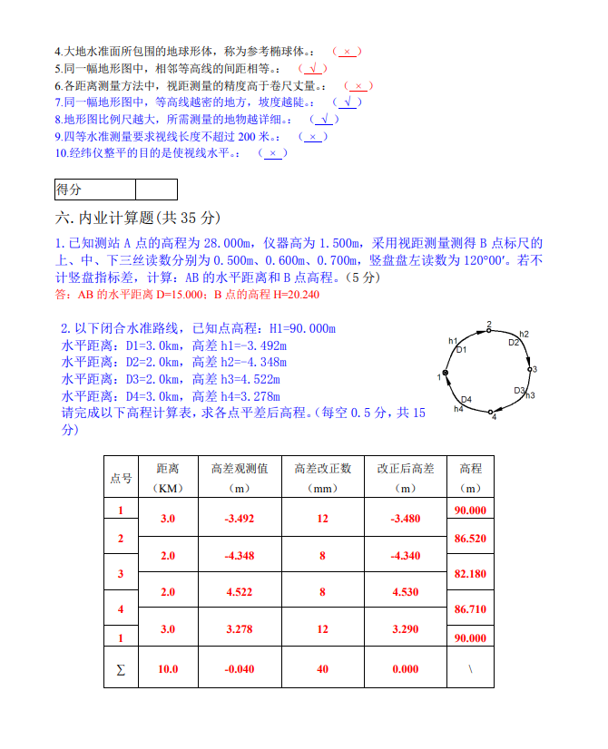
3.线下考试试卷自动生成系统
系统自动生成的摄影测量试卷
系统自动生成的测量学试卷

Slide 10
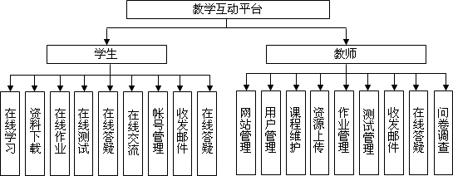
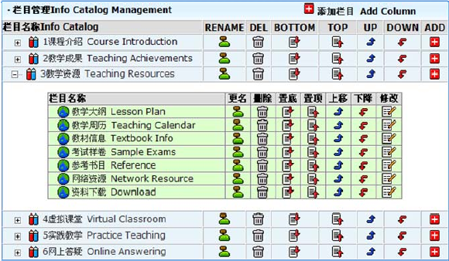
4.精品课程与网络教学平台
基于多年教学经验的沉淀，提出并设计了一种功能齐全、实用性强的精品课程与网络教学平台，该平台集课程建设、管理、沟通、评估和展示于一体 ，旨在通过网络构建交互式教学环境。通过该平台，教师可以不受时间和空间的限制，在网络环境下进行团队协作教学，编辑、制作、存储和分享多样化的教材，跟踪学生学习过程并分析他们的学习情况。学生可以采取各种措施独立获取知识，并在网络环境下获得指导性的学习方法和建议。强大的互动功能使学生可以与老师自由交流，从而激发学生的学习热情，有助于教学质量的全面提高。
主要功能模块
网站管理面板

Slide 11
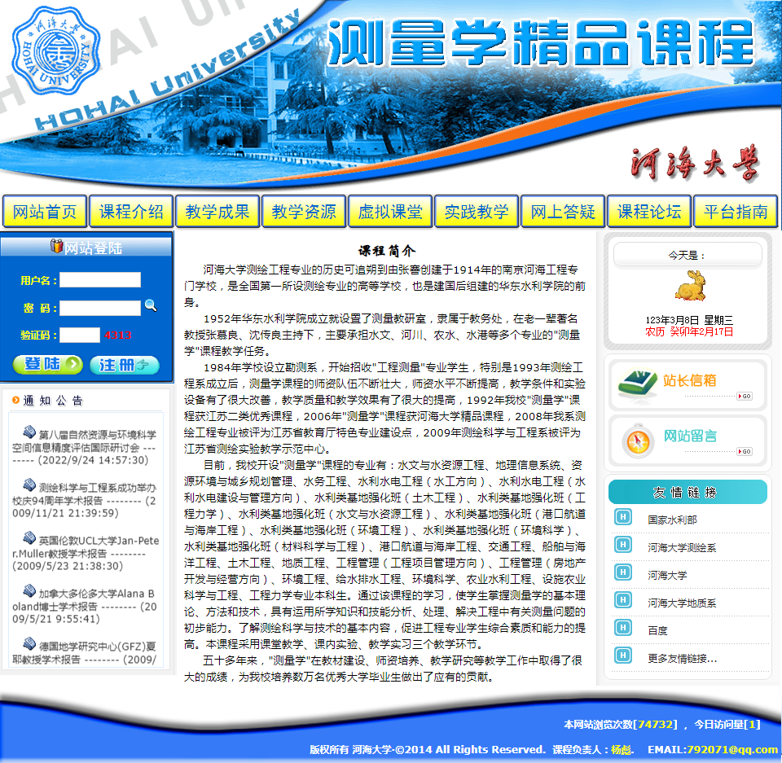
4.精品课程与网络教学平台

Slide 12
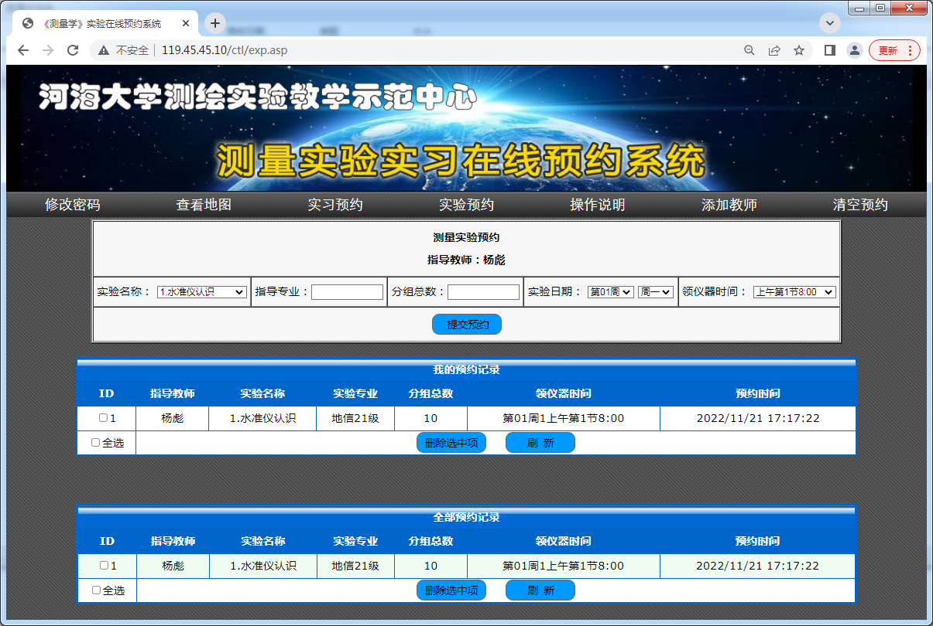
5.实验/实习协同管理平台
设计开发实验/实习网络协同管理平台，为实验管理人员、广大师生提供高效便捷、协同统一的实验、实习在线预约通道，便于实验室统一安排仪器设备的准备、分发和回收，也能有效避免各位指导老师实验、实习安排冲突而导致无法顺利开展。 系统主要包括用户管理、实验预约、实习预约、预约管理、数据资料发布等功能模块。
实验预约
实习预约

